Slide 1
AHS Wien West
Steinbruchstr. 33
1140 Wien
Mag. Robert Parma

Slide 2
Angebot
Realgymnasium (+ Modellversuch Mittelschule in der Unterstufe) mit Abschluss Matura
URG für Leistungssportler/innen – Infos
URG Homepage, urg@slsz-wienwest.at
Prof. Stefan Schmid (Leitung), sportliche Expertise des Fachverbandes, Aufnahmeprüfung
ORG für Leistungssportler/innen – Infos
ORG Homepage, org@slsz-wienwest.at
Prof. Harald Grünanger (Leitung), sportliche Expertise des Fachverbandes, Zeugnis 4. Klasse

Slide 3
Rechtliche Grundlagen
AHS-Langform = 1.-8.Klasse (5.-12.Schulstufe) durchgehend – bei „AHS-Beurteilung=Standard-AHS“
„AHS“-Reife nicht zwingend
Ab 2. Klasse (6.Schulstufe)
„AHS-Beurteilung = “Standard AHS“ oder „Standard“ möglich in D/M/E

Slide 4
AHS-Modell mit Modellversuch MS und folgenden Zusatzangeboten
Lerncoachingstunde
in D/M/E – Teamteaching oder Kleingruppenarbeit – (Kernkurse – Trainingskurse/Erweiterungskurse), Begabungskonzept
Englisch als Arbeitssprache in verschiedenen Gegenständen
Projekt E4U-Englisch mit „Native Speaker“
Präsentationsschwerpunkt
Kompetenzworkshops

Slide 5
„Freifächer“ – „unverbindliche Übungen“ an der AHS WIEN WEST
Wir sind sehr froh, eine Vielzahl an „Freifächern“, „unverbindlichen Übungen“ für unsere Schüler:innen anbieten zu können
Bitte entnehmen Sie die Informationen dazu unserer Homepage www.ahs-wienwest.at

Slide 6
Themenschwerpunkte
Bewegung und Sport
Sprachenschwerpunkt >> Englisch als Arbeitssprache, E4U, ab 3. Klassen Freifächer IT, SP, ab 5. Klasse F oder L, Wahlpflichtfächer
17SDG (Nachhaltigkeit) – Projektschwerpunkt in allen Klassen/Gegenständen - Umwelt – Umweltzeichen für Schulen

Slide 7
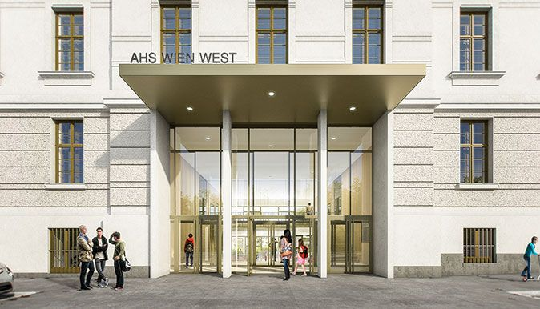
AHS WIEN WEST

Slide 8
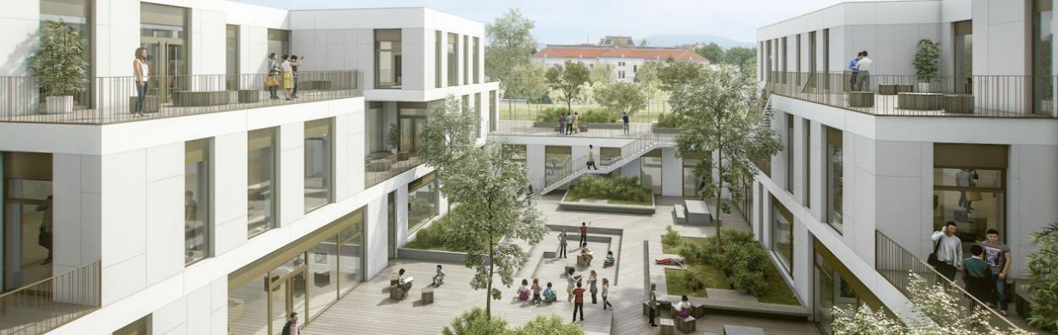
AHS WIEN WEST

Slide 9
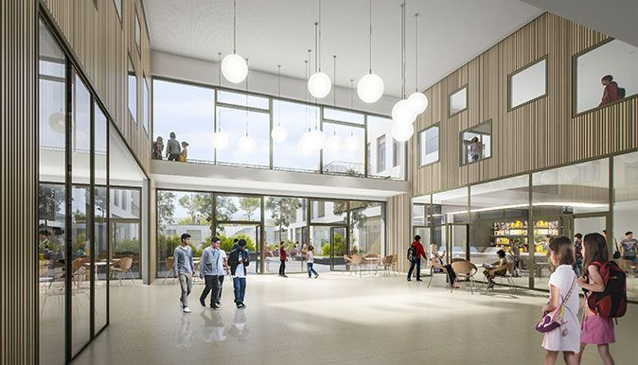
AHS WIEN WEST

Slide 10
AHS WIEN WEST
Großzügige Klassenraumausstattung
Departmentsystem für die Oberstufe – Homebases und Fachräume
Lerninseln, Aufenthaltsbereiche/Aula, Nachmittagsbetreuung, Mehrzweckräume, WLAN
Pausenhof und Terrassen
3 Turnsäle + Freianlagen + „Sportgalerie“ mit Boulderwand, Kardiobereich, Tischtennis,…

Slide 11
Lehrer:innenteam
Hervorragendes Lehrer:innen-Team
Motiviert, „jung“, dynamisch, innovativ, erfahren
„Coaching“

Slide 12
„Einzugsgebiet“
Wohnort in Schulnähe ist ein wichtiges Kriterium
„Schulnähe“ = folgende Frage: ist die AHS-WIENWEST der „nächstgelegene AHS-Standort“ oder sind andere „AHS-Standorte“ näher?
zu Fuß erreichbar (ca. 1 km)

Slide 13
Aufnahme
Telefonische Terminvereinbarung: voraussichtlich 7.1.2026-14.1.2026
Aufnahmewoche: 16.2.2026-20.2.2026
Infos: www.ahs-wienwest.at
Achtung Sportzweige: eigene Aufnahmezeiten,
siehe ORG bzw. URG
Info URG: urg@slsz-wienwest.at Prof. Schmid
Info ORG. org@slsz-wienwest.at Prof Grünanger

Slide 14
Danke für Ihre Aufmerksamkeit!

